Slide 1
Государственное профессиональное образовательное автономное учреждение
Ярославской области
Ярославский колледж сервиса и дизайна
Комплект рабочих тетрадей
по обществознанию:
методическое пособие для преподавателей и студентов учреждений среднего профессионального образования
ОБЩЕСТВОЗНАНИЕ
РАБОЧАЯ ТЕТРАДЬ №3
ОБЩЕСТВОЗНАНИЕ
РАБОЧАЯ ТЕТРАДЬ №2
ОБЩЕСТВОЗНАНИЕ
РАБОЧАЯ ТЕТРАДЬ №1
Автор-составитель:
Мещеряков А.Г.
преподаватель истории
и обществознания
Ярославль, 2015

Slide 2
ОБЩЕСТВОЗНАНИЕ
РАБОЧАЯ ТЕТРАДЬ №1

Slide 3
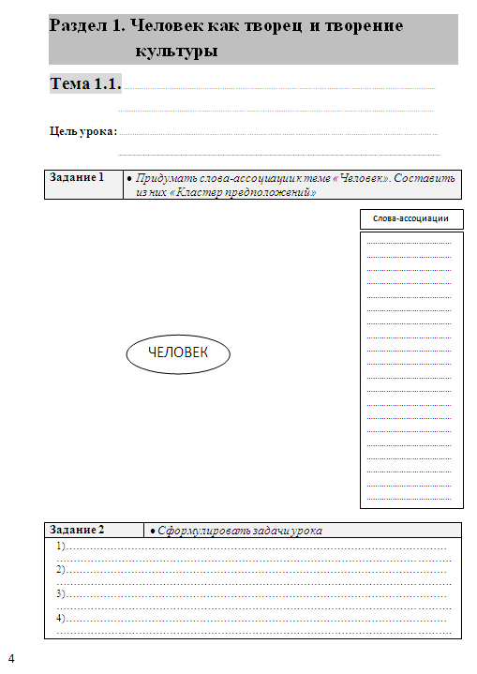

Slide 4
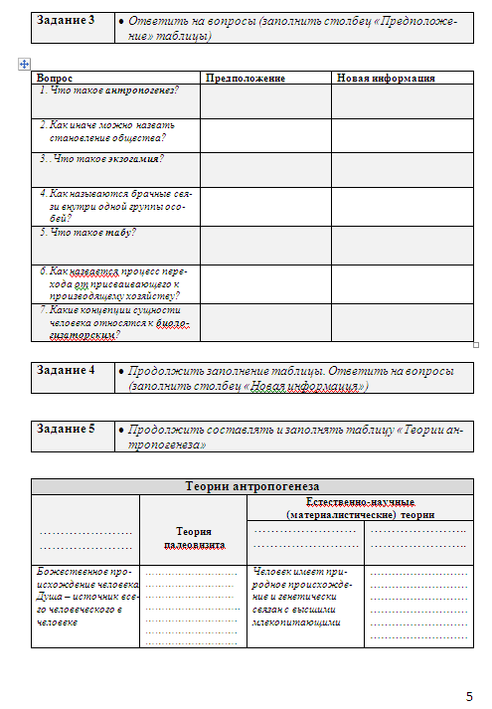

Slide 5
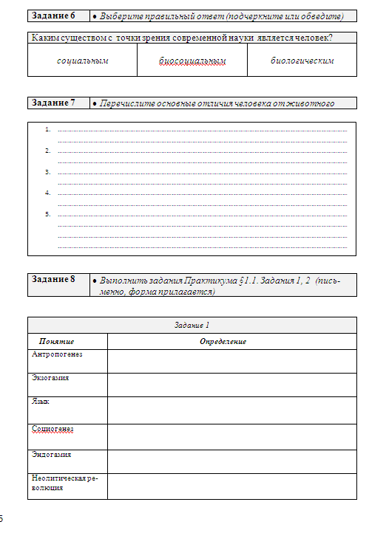

Slide 6
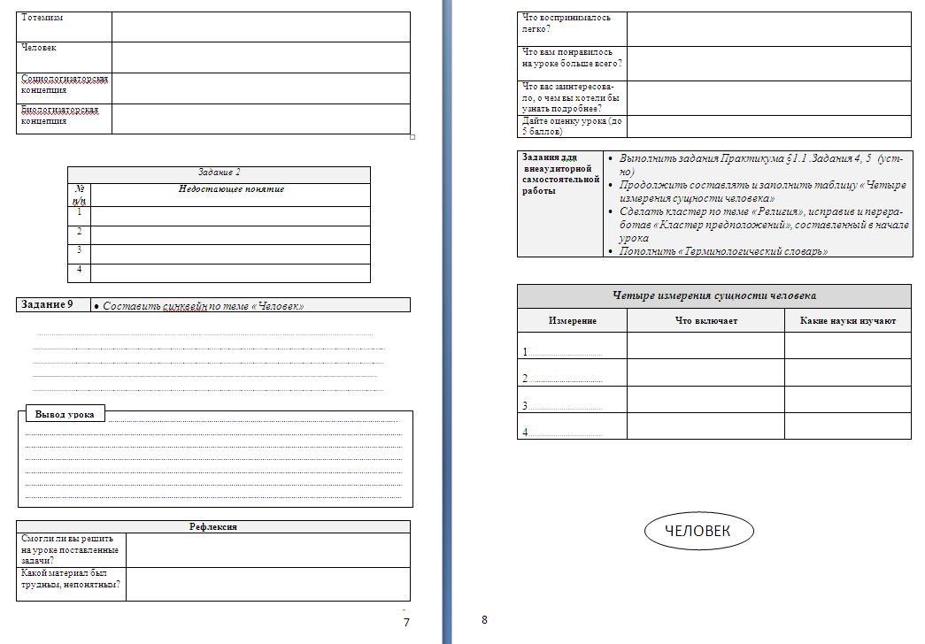

Slide 7
Каждая тема – технологическая карта урока для студента

Slide 8
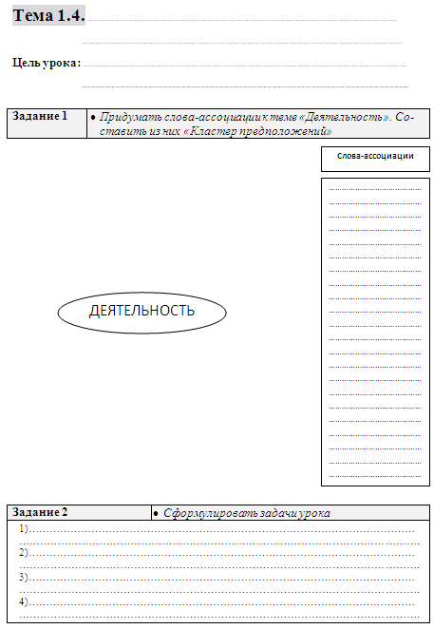
На стадии «Вызов» студенты вовлекаются в работу по осмыслению и принятию цели, формулированию задач урока; используется «Кластер предположений»

Slide 9
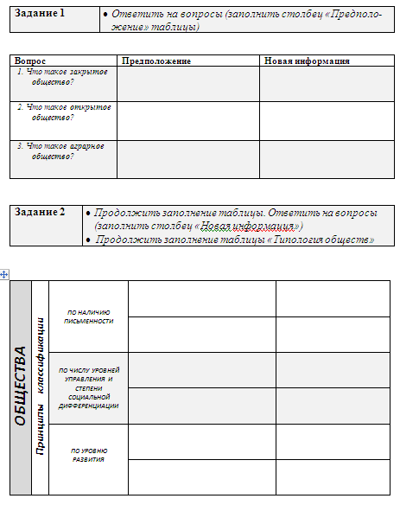
Стадия «Осмысление» предполагает лекцию преподавателя
работу с текстом учебника, дополнительной литературой, раздаточным материалом; продолжается работа с Бортовым журналом, составляются и заполняются различные схемы и таблицы

Slide 10
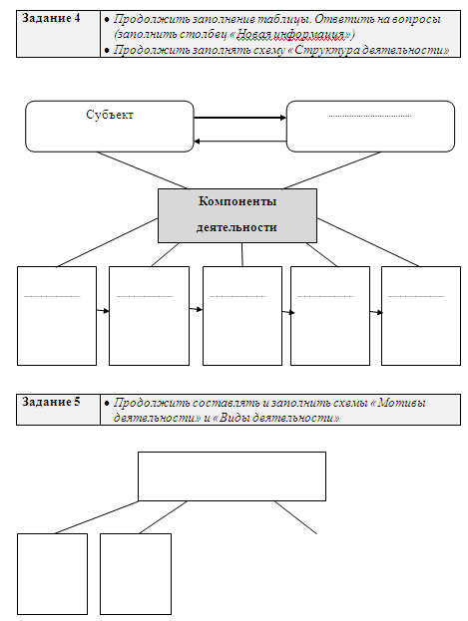

Slide 11
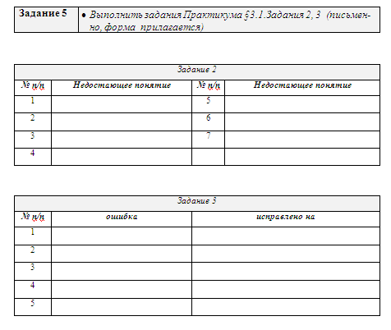
На этапе первичного закрепления материала студентам предлагается выполнить задания из Практикума

Slide 12
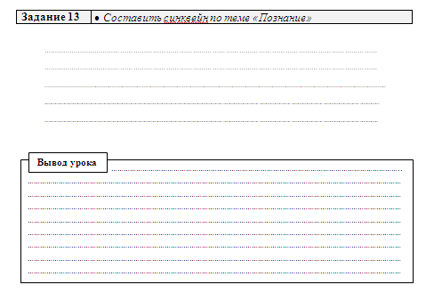
На стадии «Рефлексии» студентам предлагается составить синквейн и после обсуждения сформулировать вывод урока

Slide 13
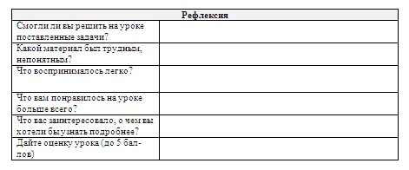
После того, как сформулирован и записан вывод урока, студентами проводится рефлексия – самоанализ собственной деятельности на уроке, оценка результатов

Slide 14
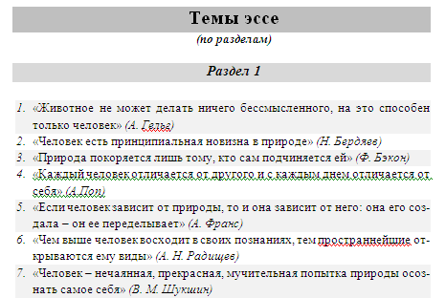
По результатам изучения каждого раздела программы предполагается написание эссе (художественная форма письменной рефлексии) по одной из тем, приведенных в конце Рабочей тетради на выбор

Slide 15
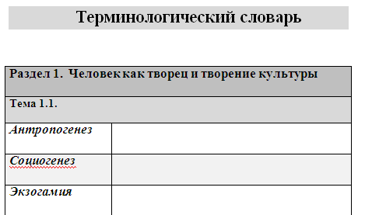
В конце каждого урока содержатся задания для внеаудиторной самостоятельной работы, важная роль в которой отводится работе с Терминологическим словарем, помещенным в конце Рабочей тетради

Slide 16
Некоторые темы программы предлагаются для самостоятельного изучения студентами с последующим представлением результатов и обсуждением в аудитории

Slide 17
Комплект рабочих тетрадей призван:
обеспечить условия для успешного овладения студентами базовым понятийным аппаратом общественных наук
облегчить работу преподавателя по предварительной подготовке, организации и проведению учебно-воспитательных занятий по курсу «Обществознание»

Slide 18
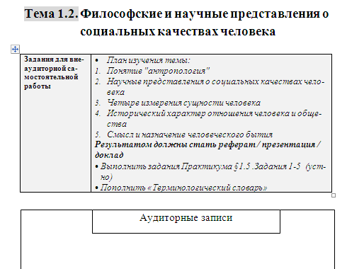
Спасибо за внимание!

